Slide 1
Audit Carrefour
Magasin: Jammel
Le 27 Septembre 2019
M Dhia Mechlaoui

Slide 2
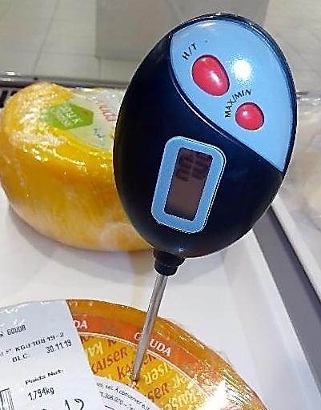
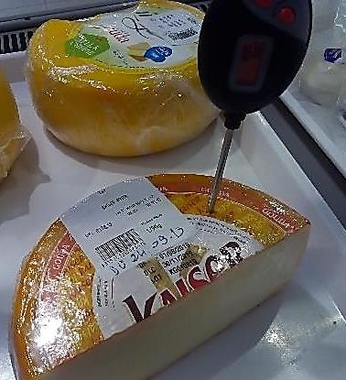
Fromage: hausse de la T° à cœur des produits exposés (ex: T° à cœur du fromage Kaiser était à 7°C>4°C).
Nous avons constaté également une élévation de la T° de stockage du meuble (12°C).

Slide 3
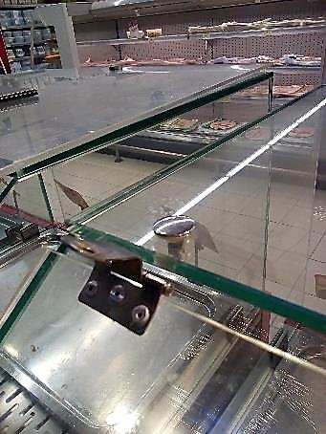
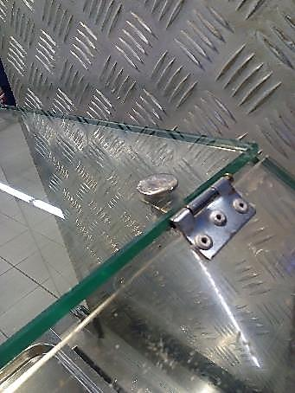
Traiteur: les charnières de fixation pour deux meubles étaient démontées.

Slide 4
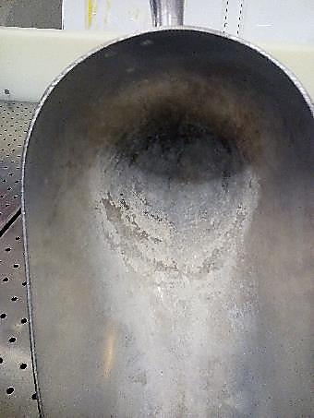
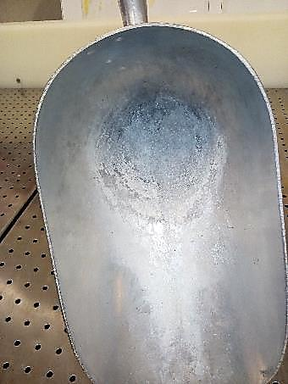
Poissonnerie: la pelle à glace était oxydé, le remplacement de cet outil est recommandé afin d’éliminer le risque de contamination du glace avec le revêtement décollé de la pelle.

Slide 5
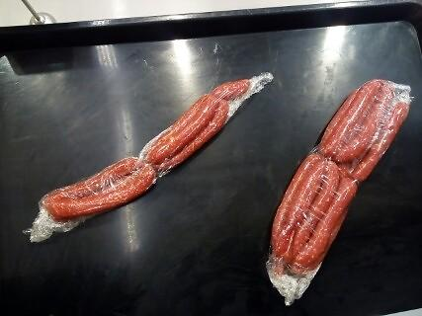
Boucherie: la merguez TRAD était exposée et filmée par du papier cellophane, cette pratique n’est pas tolérée car le papier cellophane empêche la merguez de libérer leur eau.
Exposer la merguez et filmer le récipient uniquement et non la totalité du produit.

Slide 6
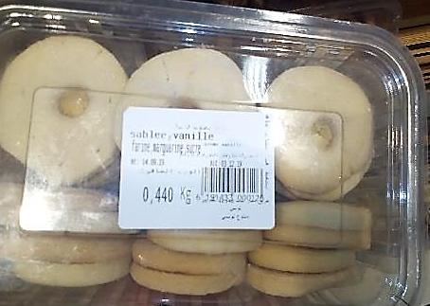
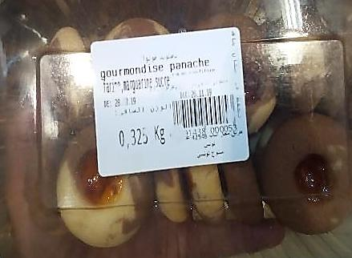
Sablé vanille
Gourmandise panache
Terminal de cuisson: l’étiquetage des produits du fournisseur (Najari frères) n’était pas conforme, le nom du fabricant ne figure pas sur les paquets.

Slide 7
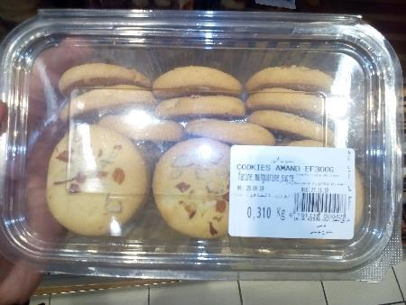
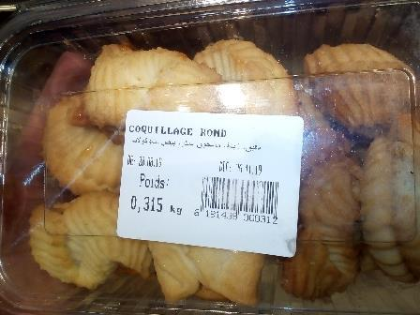
Cookies amande
Coquillage rond
Terminal de cuisson: l’étiquetage des produits du fournisseur (Najari frères) n’était pas conforme, le nom du fabricant ne figure pas sur les paquets.

